Slide 1
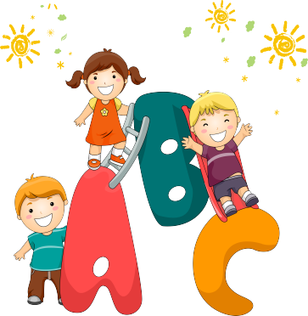
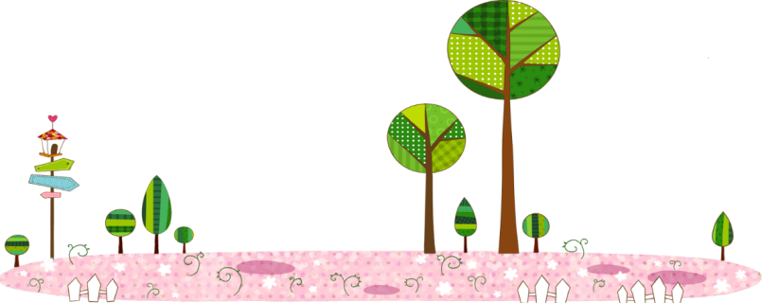
Bài 23: RỒNG RẮN LÊN MÂY
Tiết 1+ 2

Slide 2
Bài
23
Rồng rắn lên mây

Slide 3
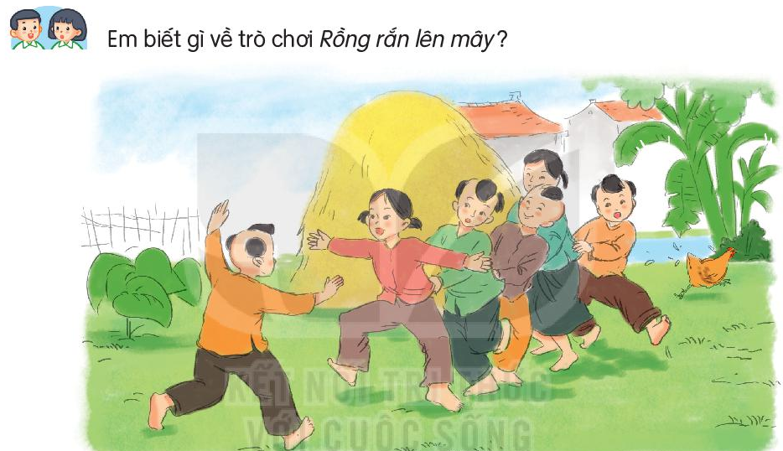
“Rồng rắn lên mây là một trong những trò chơi dân gian, chơi theo nhóm, các người chơi được phân vai và phải thực hiện vai chơi của mình trong sự phối hợp với người khác.
Một người đứng riêng ra làm thầy thuốc, những người còn lại sắp hàng một, tay người sau nắm vạt áo người trước hoặc đặt trên vai của người đứng trước. Sau đó cả chuỗi người này bắt đầu lượn qua lượn lại như con rắn, vừa đi vừa hát: “Rồng rắn lên mây/ Có cây lúc lắc/ Hỏi thăm thầy thuốc/ Có nhà hay không?”.

Slide 4
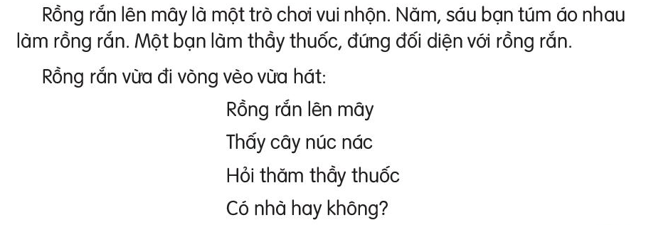
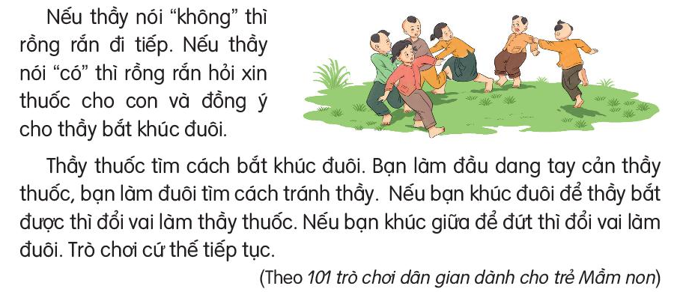
Đọc mẫu

Slide 5
Luyện đọc từ khó
Rồng rắn
vòng vèo
núc nác
khúc đầu
khúc giữa
khúc đuôi

Slide 6
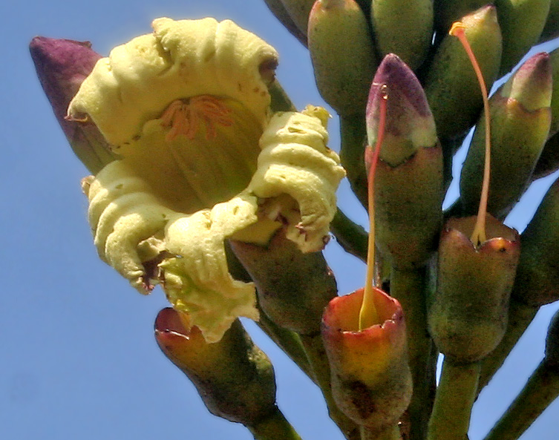
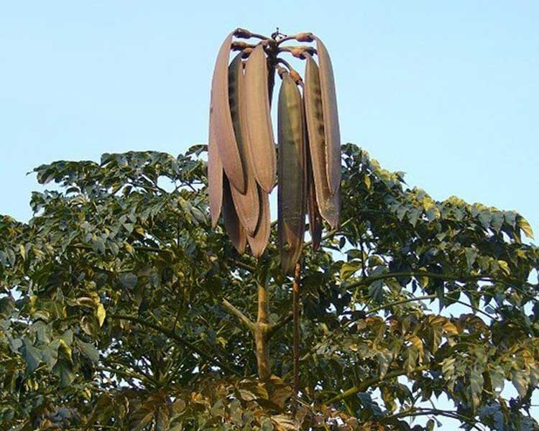
Cây núc nác:
Là một loại cây dùng để làm thuốc chữa bệnh.
GIẢI NGHĨA TỪ

Slide 7
Cản:
Ngăn lại, giữ lại .
GIẢI NGHĨA TỪ
Vòng vèo:
Vòng qua, vòng lại nhiều hướng khác nhau.

Slide 8
Luyện đọc câu dài
Nếu thầy nói “có” thì rồng rắn hỏi xin thuốc cho con và đồng ý cho thầy bắt khúc đuôi.

Slide 9
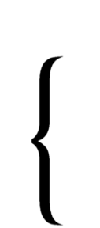
Đọc nối tiếp đoạn

Slide 10
Đọc toàn bài

Slide 11
Trả lời câu hỏi

Slide 12
TRẢ LỜI CÂU HỎI
1
1. Những người chơi làm thành rồng rắn bằng cách nào?
- Năm sáu người túm áo nhau làm rồng rắn.

Slide 13
TRẢ LỜI CÂU HỎI
Rồng rắn đến gặp thầy thuốc để làm gì?
2
Rồng rắn đến gặp thầy thuốc để xin thuốc.

Slide 14
TRẢ LỜI CÂU HỎI
Chuyện gì xảy ra nếu khúc đuôi bị thầy bắt?
3
Nếu khúc đuôi bị thầy bắt thì được đổi vai làm thầy thuốc.

Slide 15
TRẢ LỜI CÂU HỎI
Nếu bạn khúc giữa bị đứt thì bạn đó phải làm gì?
4
Nếu bạn khúc giữa bị đứt thì phải đổi vai làm đuôi.

Slide 16
LUYỆN TẬP THEO VĂN BẢN ĐỌC
1. Nói tiếp để hoàn thành câu :
Nếu thầy nói không thì (...)
→ Nếu thầy nói không thì rồng rắn đi tiếp.
b. Nếu thầy nói có thì (...)
→ Nếu thầy nói có thì rồng rắn hỏi xin thuốc cho con và đồng ý cho thầy bắt khúc đuôi.
c. Nếu bạn khúc đuôi để thầy bắt được thì (...)
→ Nếu bạn khúc đuôi để thầy bắt được thì đổi vai làm thầy thuốc.
d. Nếu bạn khúc giữa để đứt thì (...)
→ Nếu bạn khúc giữa để đứt thì đổi vai làm khúc đuôi.

Slide 17
2. Đặt một câu nói về trò chơi em thích. M: Rồng rắn lên mây là một trò chơi vui nhộn.
Bịt mắt bắt dê là trò chơi rất thú vị.
Bịt mắt bắt dê là trò chơi dân gian bổ ích.

Slide 18
Luyện đọc lại

